Slide 1



Changer la donne:
Rénover pour la résilience
Sarah E. Maston, PE, BCxP, LEED AP
Présidente de l´ASHRAE 2026-27

Slide 2
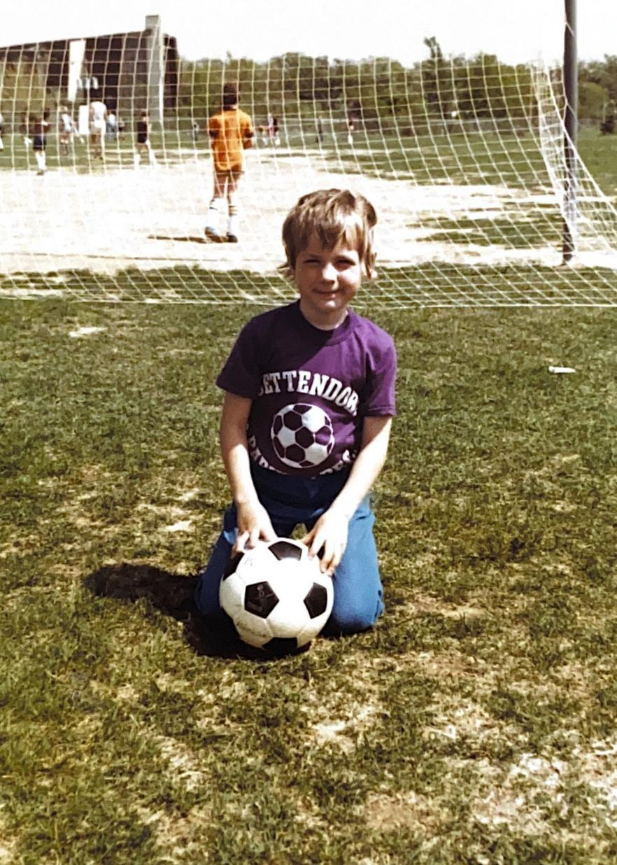
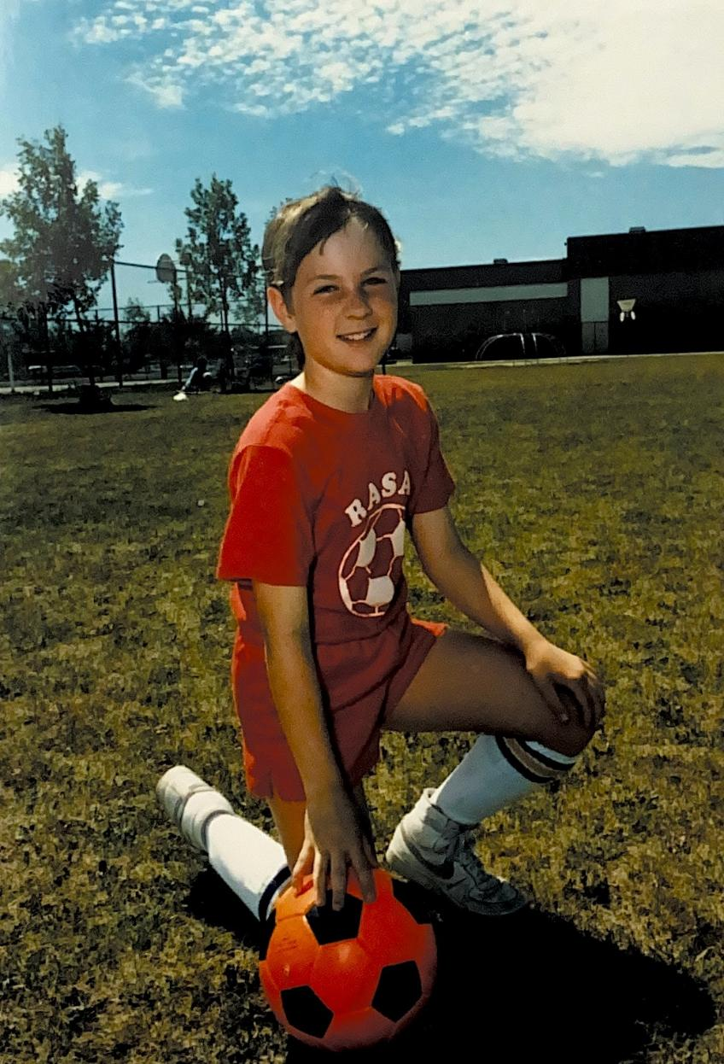
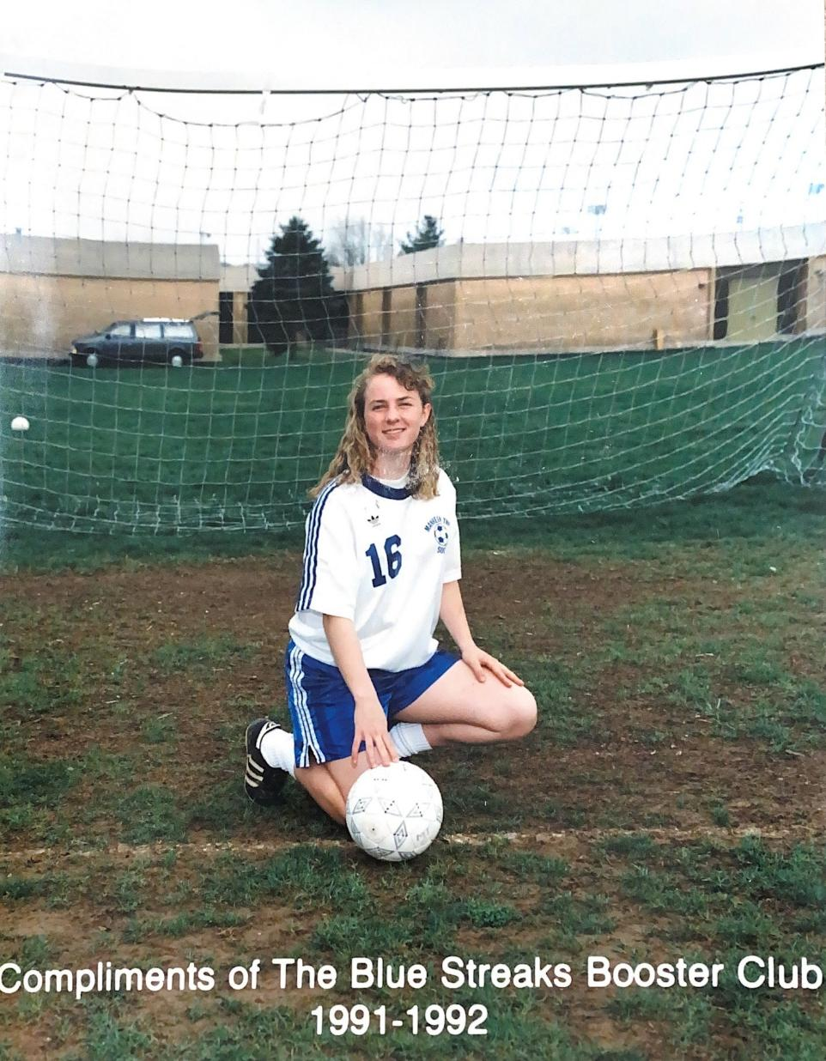

BUT!
Notes:
BBBBBBBBBBBBBBUUUUUUUUUUUUUUUUUUUUTTTTTTTTTTTTTTTTT !!!!!
Sport. Jeux. Équipes. Combien d’entre nous ont grandi en pratiquant un sport, que ce soit pour le plaisir ou par goût de la compétition ?
Parmi mes meilleurs souvenirs d’enfance figurent les étés où ma famille vivait dans le Wisconsin. Les enfants de mon quartier adoraient jouer au basket sur le panier installé dans l’allée de nos maisons, au baseball dans la rue et au football dans le jardin. J’étais une enfant compétitive, et le sport était un moyen très efficace de canaliser toute cette énergie. J’aimais de nombreux sports, mais le football est rapidement devenu mon préféré. À seulement cinq ans, j’ai commencé à jouer dans une ligue locale et, avec le temps, j’ai découvert une véritable passion pour la compétition.

Slide 3


Notes:
À l’âge de 10 ans, je jouais chez les « Warriors », une équipe entraînée par un collègue de mon père. Mon père venait souvent à la fin des entraînements pour discuter avec lui. Chaque séance se terminait de la même façon : par une course jusqu’au sommet d’une colline, en montant le plus vite possible. L’entraîneur nous accordait un peu d’avance, puis essayait de nous dépasser avant que nous n’arrivions en haut.
Un jour, mon père est arrivé et, comme d’habitude, s’est mis à discuter avec lui. L’entraîneur nous a appelés pour gravir la colline et nous sommes partis comme des flèches.

Slide 4

Notes:
Je ne sais pas si leur conversation s’est prolongée ou si nous étions particulièrement motivés, mais, en approchant du sommet, nous nous sommes rendu compte qu’il ne nous avait toujours pas dépassés. Je me suis retournée : il remontait vite, mais je me suis dit que je pouvais le battre. J’ai puisé dans mes réserves, accéléré au maximum et, ce jour-là, je l’ai battu ! La victoire est enfin arrivée après tant de tentatives ! La persévérance avait porté ses fruits : j’avais réussi.
Les défis de la vie prennent de nombreuses formes. Marquer un but en infériorité numérique. Disposer d’une dernière occasion avec encore beaucoup de terrain à parcourir. Le sport nous apprend à les affronter avec résilience, persévérance et détermination.

Slide 5


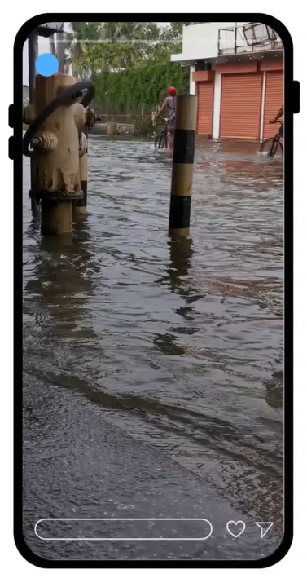
Événements extremes
Que se passe-t-il lorsque les événements extrêmes dépassent les conditions prévues par les recommandations de bonnes pratiques ?
Notes:
Ces mêmes leçons ne s’appliquent pas uniquement au sport. Aujourd’hui, nous sommes confrontés à l’un des plus grands défis de notre époque : le changement climatique. Nous connaissons des phénomènes météorologiques de plus en plus extrêmes : inondations, incendies de forêt, sécheresses et ouragans. Ces événements mettent à l’épreuve nos bâtiments, nos infrastructures et nos communautés. Nous concevons les bâtiments à partir de données : des données qui nous indiquent combien de jours par an les températures dépassent 35 °C ou descendent sous -17 °C, où se trouvent les zones inondables ou quelles vitesses de vent peuvent être prévues.
Mais que se passe-t-il lorsque les conditions dépassent ces prévisions ? Lorsque l’exceptionnel devient habituel ? À ce moment-là, les bâtiments cessent de fonctionner comme ils le devraient. Les personnes sont contraintes de quitter leur logement et les communautés sont déstabilisées. Se relever et reconstruire exigent du temps et des ressources.

Slide 6
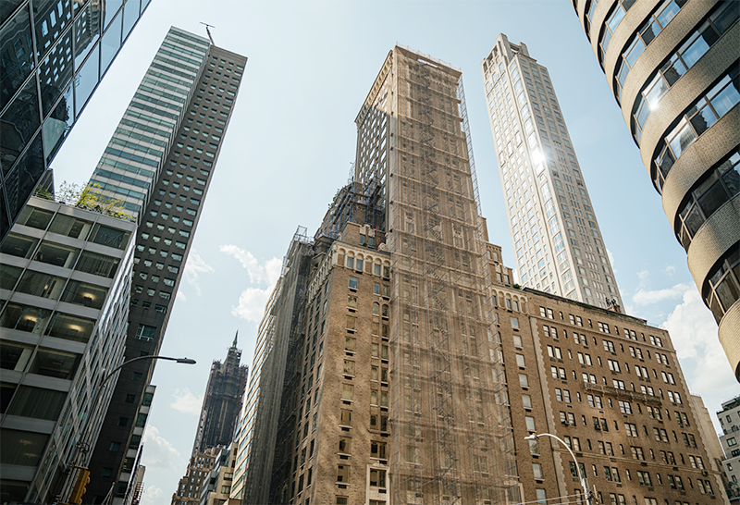
80 % des bâtiments qui existeront en 2050 sont déjà construits aujourd’hui.
Notes:
Dans le cadre de ses efforts pour atténuer le changement climatique, l’ASHRAE s’est engagée à réduire les émissions de gaz à effet de serre afin d’atteindre la neutralité carbone en 2050. Mais la réalité est que 80 % des bâtiments qui existeront en 2050 sont déjà construits aujourd’hui.
La question que nous devons donc nous poser est la suivante : que pouvons-nous faire pour rendre ces bâtiments plus efficaces sur le plan énergétique, plus résilients et plus durables?
De nombreux bâtiments disposent déjà d’installations et de systèmes vieillissants, souffrent d’un entretien différé et de budgets limités. Et ces problèmes n’affectent pas seulement la consommation d’énergie : ils ont également un impact sur la santé, le confort et la sécurité de leurs occupants.

Slide 7

Début
Renforcer la sensibilisation à l’importance des codes du bâtiment en tant qu’outil essentiel de résilience.
Promouvoir le travail d’équipes multidisciplinaires et l’élaboration de plans d’action visant à améliorer la performance des bâtiments.
Intégrer la gamification dans l’éducation afin d’attirer de nouvelles générations brillantes, prêtes à relever les défis de demain.
Notes:
Je tiens à souligner que l’ASHRAE a assumé un rôle de leader et de référence en matière d’efficacité énergétique, de qualité de l’air intérieur et de réduction des émissions de carbone.
La question est maintenant la suivante : comment continuer à progresser ?
Cette année, l’ASHRAE concentrera ses efforts sur trois domaines clés :
Renforcer la sensibilisation à l’importance des codes du bâtiment en tant qu’outil essentiel de résilience.
Promouvoir le travail d’équipes multidisciplinaires et l’élaboration de plans d’action visant à améliorer la performance des bâtiments.
Intégrer la gamification dans l’éducation afin d’attirer de nouvelles générations brillantes, prêtes à relever les défis de demain.
Examinons chacun de ces domaines séparément.

Slide 8

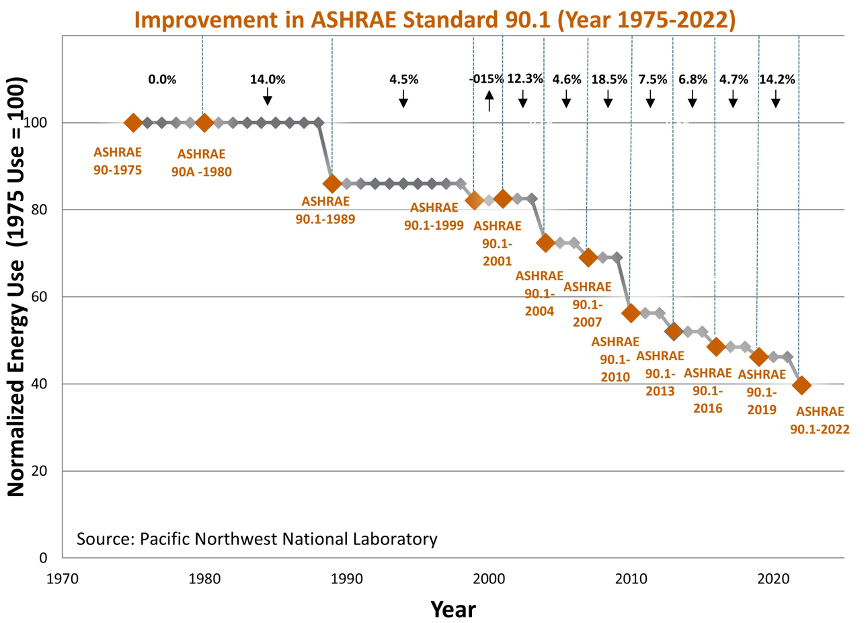
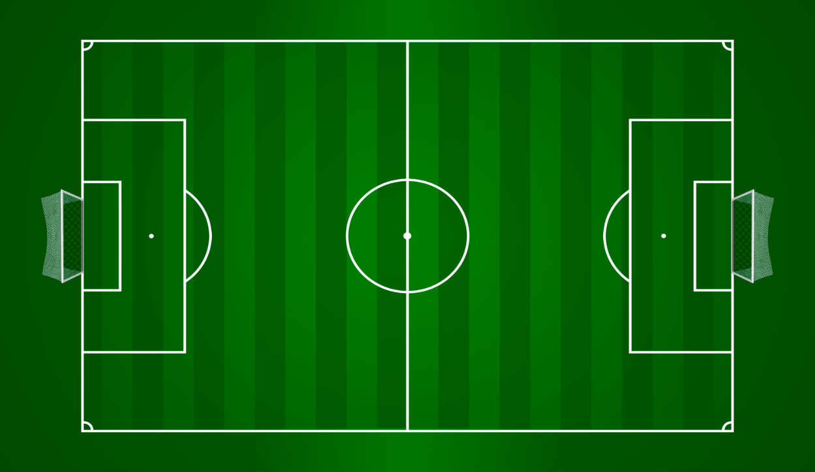
Lorsque les codes n’existent pas… notre capacité à être résilients s’affaiblit.
Les codes sont les règles du jeu.
08
02
07
10
06
03
01
11
04
09
05
Notes:
Codes : comprendre les règles du jeu.
Dans le sport, on ne peut pas jouer si l’on ne comprend pas les règles du jeu : les positions sur le terrain, ce qui est autorisé, ce qui ne l’est pas ou la manière de marquer un point. Et lorsque l’on ne connaît pas les règles, il est beaucoup moins probable que l’on participe et que l’on donne le meilleur de soi-même.
Les codes du bâtiment sont les règles de notre secteur, mais ils ne sont pas toujours simples ni homogènes. Ils varient d’un pays à l’autre, d’un État ou d’une région à l’autre, et même d’une municipalité à l’autre. Certaines régions adoptent les standards les plus récents, tandis que d’autres progressent plus lentement. Et, dans certaines parties du monde, ces codes n’existent même pas.
Pourquoi est-ce si important ? Parce que l’histoire nous montre que la mise à jour des standards, comme le Standard 90.1 que vous voyez à l’écran, améliore considérablement l’efficacité énergétique des bâtiments qui adoptent ses versions les plus récentes.

Slide 9


Selon le Rapport sur l’état mondial des bâtiments et de la construction, publié par le Programme des Nations Unies pour l'environnement et l'Alliance mondiale pour les bâtiments et la construction, environ la moitié des nouveaux bâtiments construits chaque année ne sont soumis ni à des codes énergétiques obligatoires ni à des standards minimaux de performance.
Notes:
Selon le rapport de situation, à l’échelle mondiale, environ la moitié des nouveaux bâtiments construits chaque année ne sont soumis à aucun code énergétique obligatoire ni à aucun standard minimal de performance. Cela représente près de 2,5 milliards de mètres carrés construits sans exigences cohérentes en matière d’efficacité énergétique ou de résilience. Et comme les bâtiments restent en service pendant des décennies, ces décisions figent des niveaux d’émissions plus élevés et une capacité de résilience plus faible pour de nombreuses années.
Définir ce que signifie la résilience pour les bâtiments existants est une question complexe ; c’est pourquoi il faut réunir de nombreux experts du secteur afin d’élaborer un plan solide. L’ASHRAE travaille actuellement à soutenir l’élaboration, l’adoption et la mise en œuvre de codes. Grâce à des outils tels que le « Building Code Assessment Tool », nous aidons les administrations et les autorités compétentes à comprendre leur situation actuelle et à concevoir des solutions pratiques adaptées à leur réalité locale.
Car si nous voulons des bâtiments résilients, nous avons besoin de règles du jeu solides et bien comprises.

Slide 10

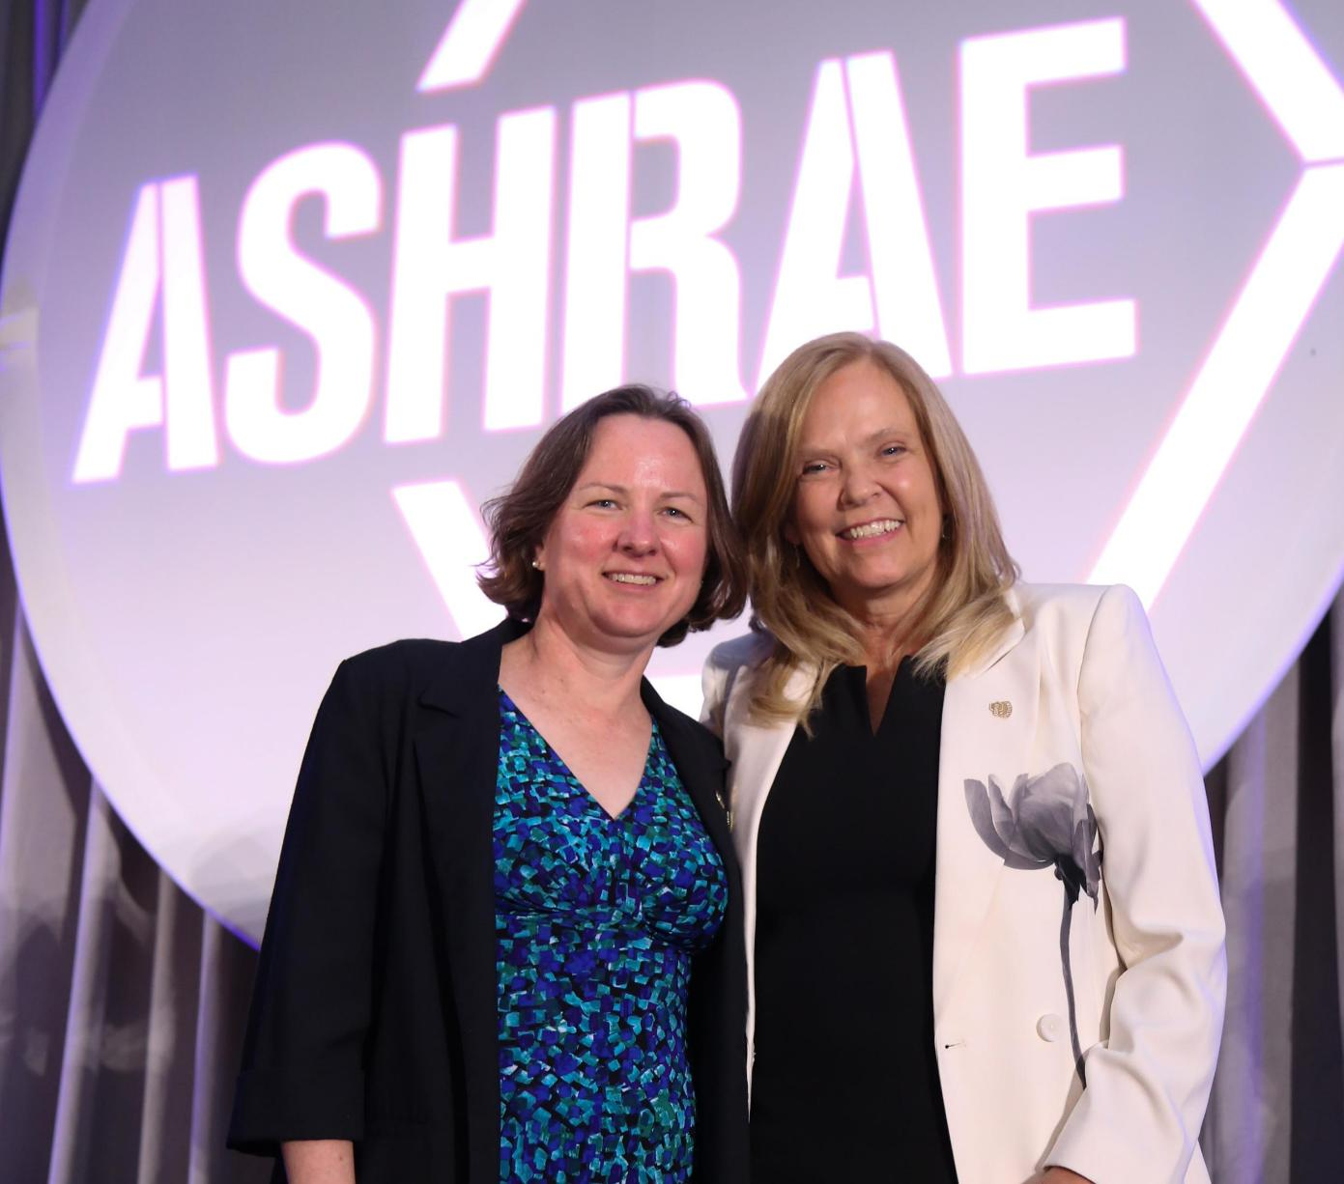
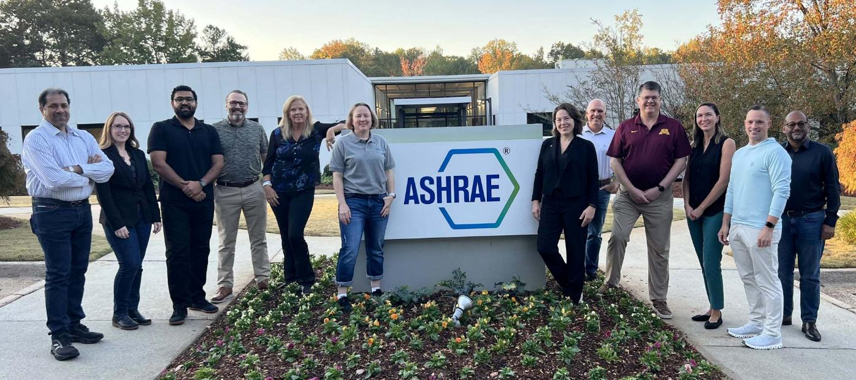
«Le travail d’équipe est le carburant qui permet à des personnes ordinaires d’obtenir des résultats extraordinaires.» Andrew Carnegie
Notes:
Travail d’équipe : construire le bon plan de jeu
Lorsque je suis confrontée à un défi dans ma vie professionnelle, par exemple lorsque je prends en charge un projet entièrement nouveau pour moi, je me tourne vers d’autres membres de mon équipe à l’ASHRAE qui sont spécialistes de différents domaines. Je les appelle, je leur pose des questions et j’apprends auprès d’eux. Personne ne peut être expert en tout, mais, ensemble, nous pouvons mettre en commun et compléter nos connaissances.
Nous pouvons analyser les défis, cerner les problèmes et trouver des solutions collectivement.

Slide 11

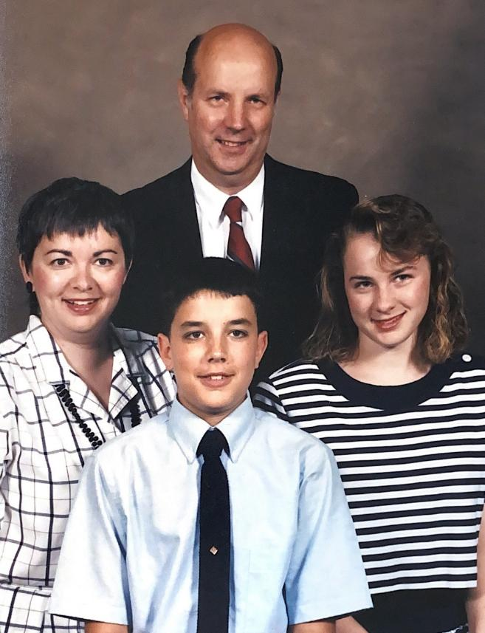
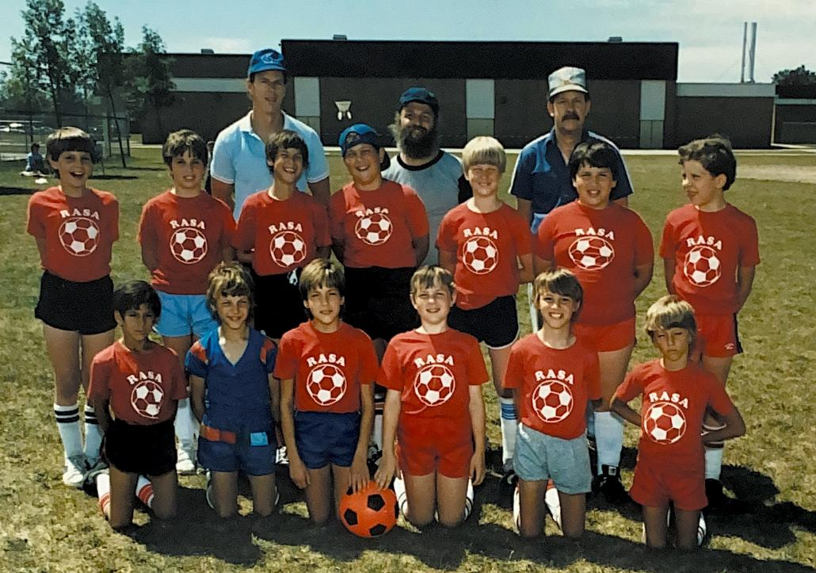
«Vos objectifs doivent être difficiles à atteindre, mais ne jamais être perdus de vue.» Felicity Luckey
Notes:
Lorsque je pense au travail d’équipe, je pense au fait de faire partie de quelque chose de plus grand que moi. Je pense au sentiment d’appartenance. Ma famille a déménagé plusieurs fois pendant mon enfance. Et être « la nouvelle » n’a jamais été facile. Mais le football m’offrait toujours, dès le premier jour, un endroit où je pouvais avoir le sentiment de faire partie de quelque chose.
Pour moi, le plus difficile est arrivé lors de ma première année de lycée, lorsque nous avons quitté la banlieue de Chicago pour Lancaster, en Pennsylvanie : deux cultures complètement différentes. Je redoutais ce déménagement pour de nombreuses raisons, mais surtout parce qu’aucune équipe de football ne m’y attendait. Je me souviens parfaitement de la difficulté que j’ai éprouvée en apprenant que le lycée que j’allais fréquenter ne disposait pas d’une équipe féminine de football. Soudain, j’ai eu l’impression d’avoir perdu l’espace où je créais le plus facilement des liens avec les autres.

Slide 12
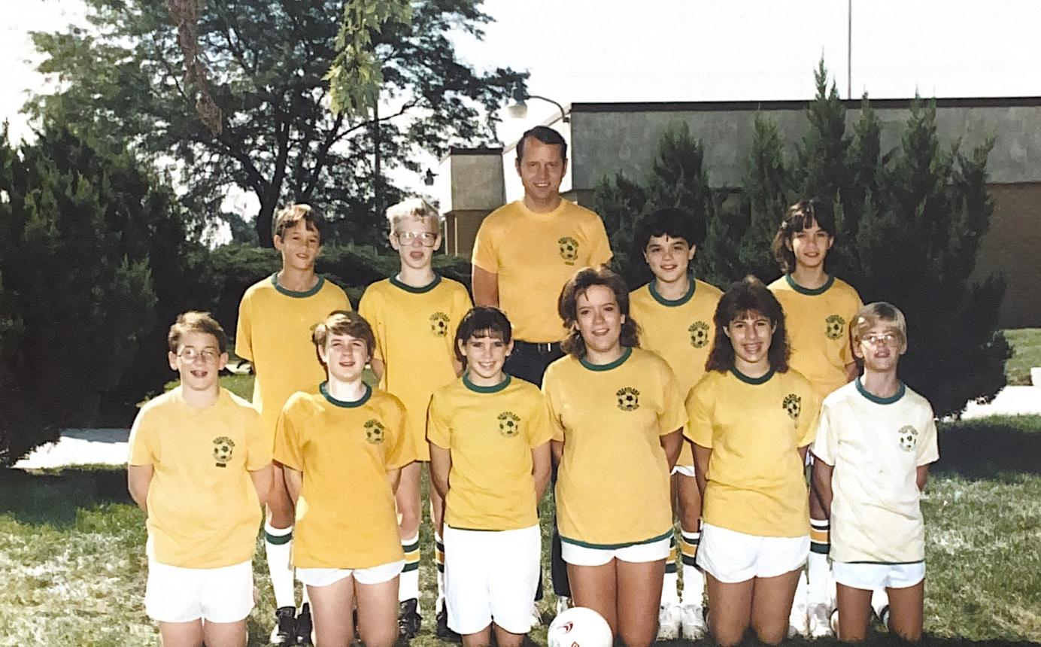
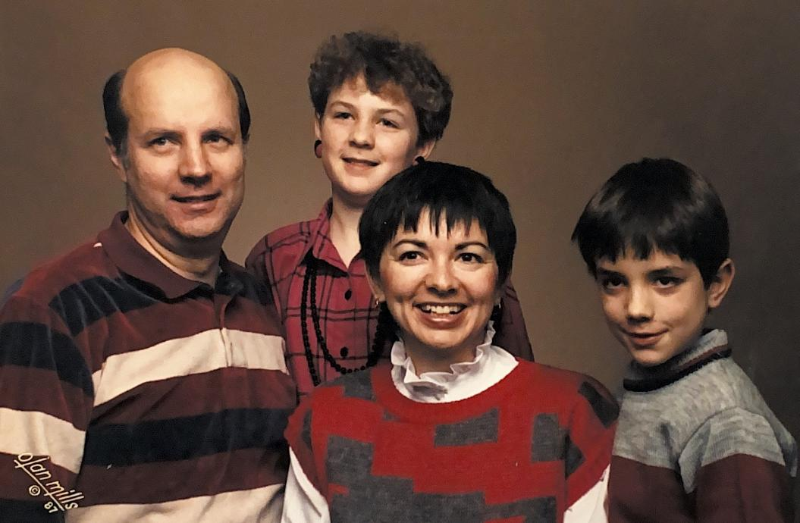
“Mon entraîneur m’a dit que je courais “comme une fille”. Je lui ai répondu : “Si tu courais comme une fille, tu courrais plus vite.” Mia Hamm
Notes:
Heureusement, à peine un mois après notre arrivée, la création d’une nouvelle équipe féminine de football a été approuvée. J’ai passé les sélections, j’ai intégré l’équipe et j’ai retrouvé ma place, cette fois au poste de libéro.
J’étais heureuse de pouvoir à nouveau pratiquer le sport qui me passionnait tant. Les premières années ont été difficiles : nous affrontions des équipes plus fortes et beaucoup plus expérimentées, et nous perdions bien plus de matchs que nous n’en gagnions. Mais nous avons continué à progresser. Nous avons appris à communiquer, à nous faire confiance et à jouer véritablement comme une équipe.

Slide 13
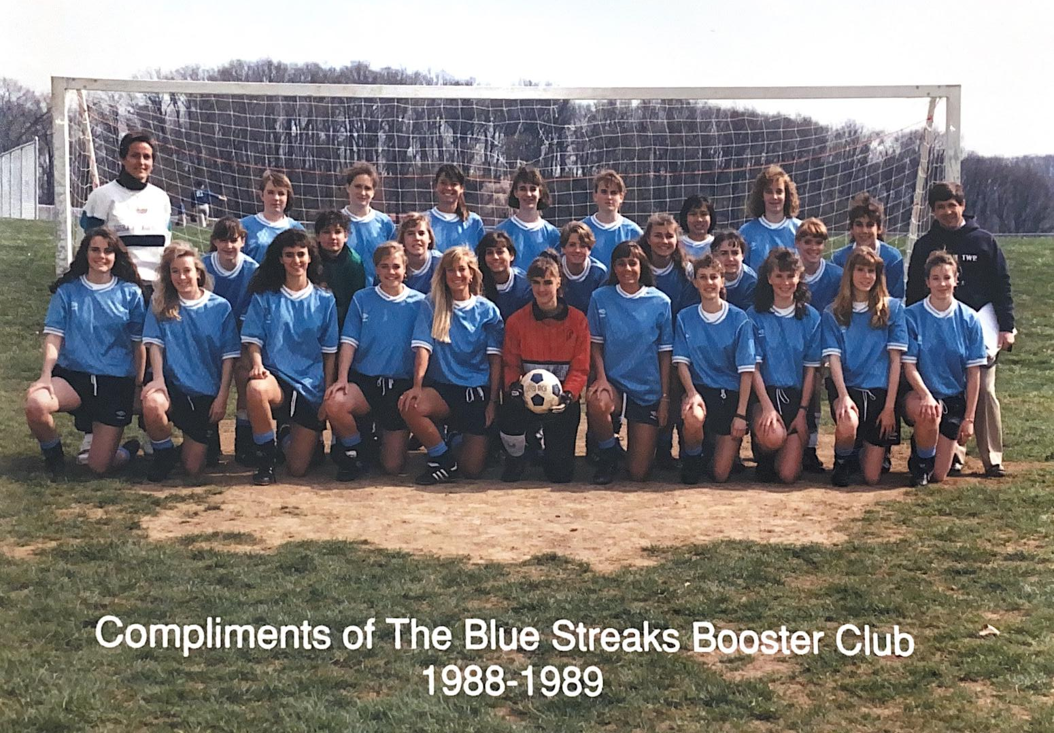

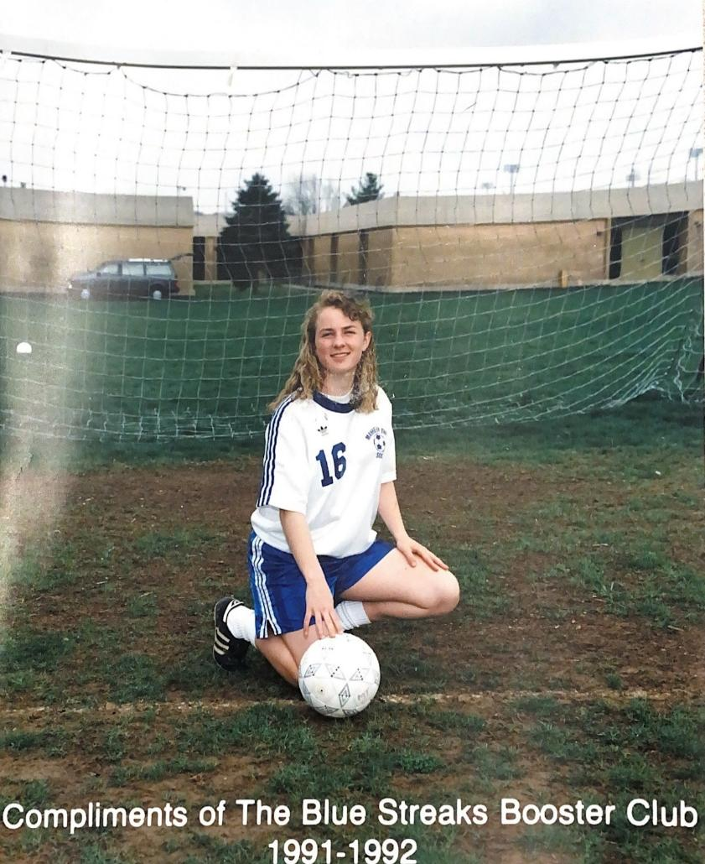
Notes:
Lors de ma dernière année de lycée, nous avons terminé la saison invaincues et non seulement remporté notre championnat, mais une coéquipière et moi avons également été sélectionnées dans l’équipe féminine de football de l’État de Pennsylvanie. Ce qui avait changé, ce n’était pas seulement notre niveau de jeu, mais aussi la manière dont nous nous comprenions sur le terrain et collaborions les unes avec les autres.
Il en va de même pour les bâtiments.

Slide 14
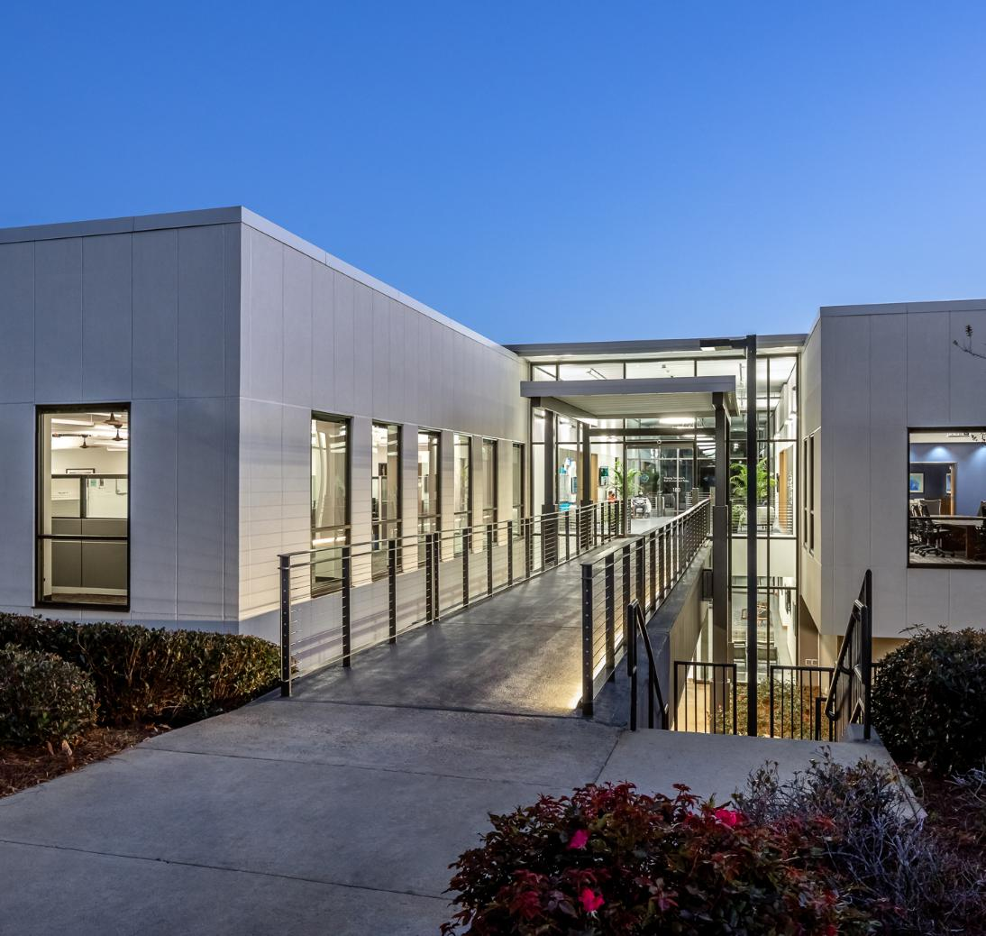
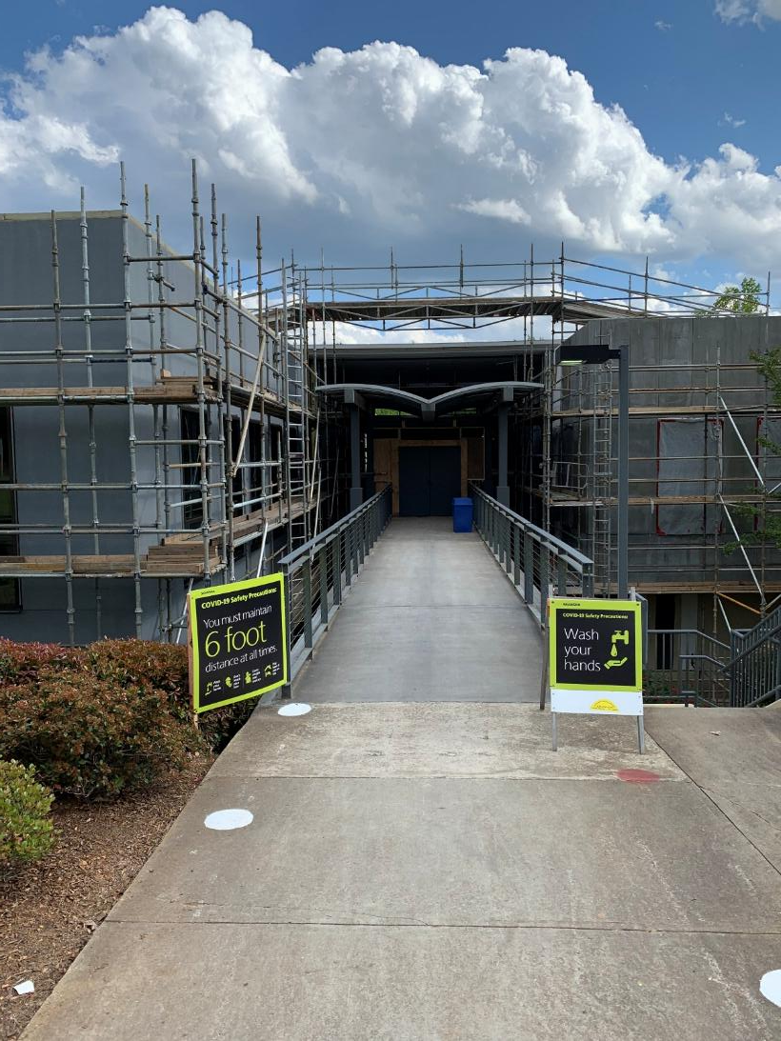
Plan de jeu = stratégie de résilience appliquée au bâtiment
Siège de l´ASHRAE pendant la rénovation
Siège de l´ASHRAE
Notes:
Dans la plupart des sports, l’entraîneur élabore un plan de jeu ou une stratégie avant chaque match, généralement en s’appuyant sur les forces de son équipe. Toutefois, si le match se déroule mal, il revoit cette stratégie à la mi-temps en fonction de la manière dont joue l’adversaire. Les matchs ne se gagnent pas uniquement grâce au talent. La stratégie est essentielle. Et c’est la capacité d’une équipe à anticiper les défis et à s’y adapter qui mène au succès.
Il n’existe ni solution unique ni plan d’action universel pour la rénovation ou la modernisation des bâtiments. Chaque bâtiment présente ses propres contraintes : installations mécaniques, budgets et besoins opérationnels. En outre, des facteurs tels que les contraintes financières ou l’infrastructure énergétique disponible influencent également la stratégie de résilience qui peut être mise en œuvre.
C’est pourquoi le travail d’équipe est absolument fondamental.

Slide 15

Plan de jeu = stratégie de résilience appliquée au bâtiment
Évaluer les conditions
Constituer l´équipe
Mettre oeuvre des améliorations
Surveiller et ajuster
Notes:
Propriétaires, exploitants et responsables de la maintenance, architectes, ingénieurs, fabricants, fournisseurs d’énergie, organismes financiers et responsables de l’application des codes et réglementations : tous ont un rôle essentiel à jouer. Et c’est précisément leur collaboration qui permet de bâtir une stratégie solide.
La mise en œuvre du commissionnement des bâtiments existants est l’un des outils les plus efficaces pour y parvenir :
Évaluer les conditions actuelles
Constituer l’équipe adéquate
Mettre en œuvre des améliorations
Surveiller et ajuster en continu
Car, comme dans le sport, le succès ne dépend pas uniquement du talent, mais aussi de la stratégie, de la capacité d’adaptation et de la collaboration.

Slide 16

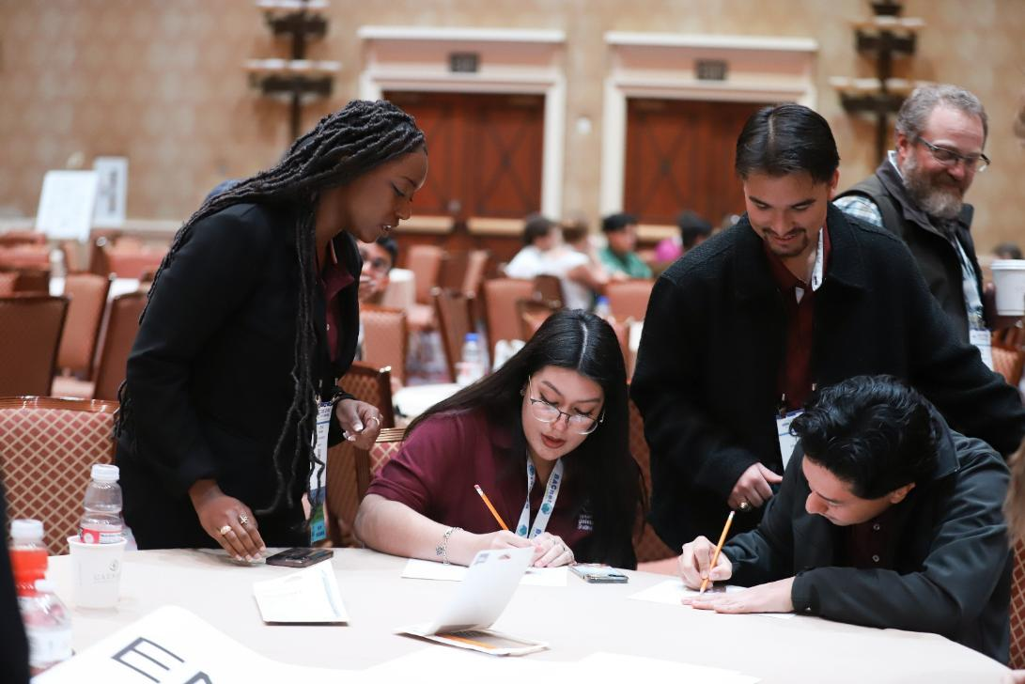
Education par la gamification
“Le talent permet de gagner des matchs, mais le travail d’équipe et l’intelligence permettent de remporter des championnats.” Michael Jordan
Notes:
Éducation : élargir notre banc grâce à la gamification
Je travaille depuis près de 30 ans dans le secteur du bâtiment et, pendant tout ce temps, j’ai constaté que très peu de personnes avaient imaginé y faire carrière. La plupart ne savaient même pas ce que signifiait l’acronyme « HVAC » lorsqu’elles ont commencé leurs études.
Moi non plus, je ne le savais pas. À l’université, j’ai choisi un cours de génie climatique (HVAC) en option parce que je suivais une spécialisation en systèmes énergétiques et que ce cours s’intégrait bien à mon emploi du temps. Cette simple décision a finalement changé le cours de ma carrière professionnelle.
Le secteur du chauffage, de la ventilation, de la climatisation et de la réfrigération (HVAC&R) ne m’a pas offert ma première opportunité professionnelle, mais la deuxième, et je l’ai acceptée parce que cet univers m’était familier. Certaines universités proposent des programmes spécialisés en HVAC&R, mais beaucoup d’autres ne le font pas. De ce fait, moins d’ingénieurs découvrent que le monde du bâtiment peut offrir une carrière exigeante, passionnante et riche en possibilités.
Aujourd’hui, nous sommes confrontés à un défi croissant :
De moins en moins d’ingénieurs rejoignent le secteur,
Une vague croissante de départs à la retraite, et
Des bâtiments de plus en plus complexes

Slide 17
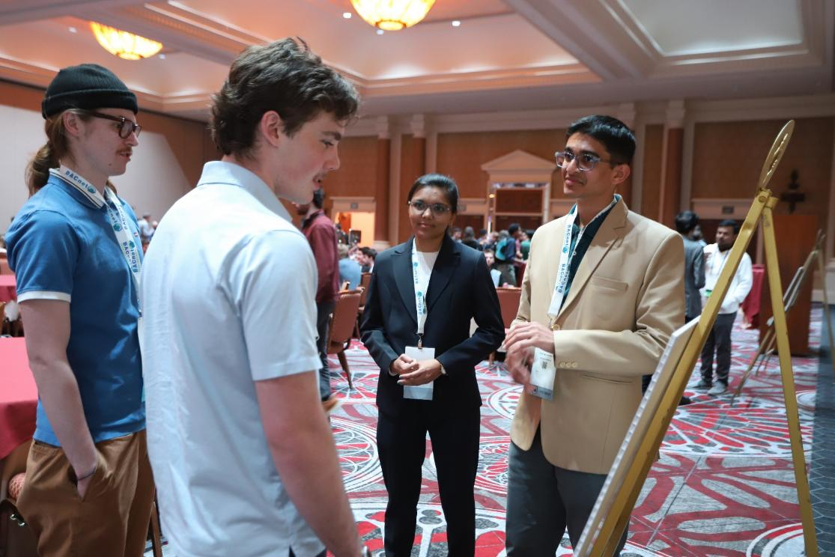
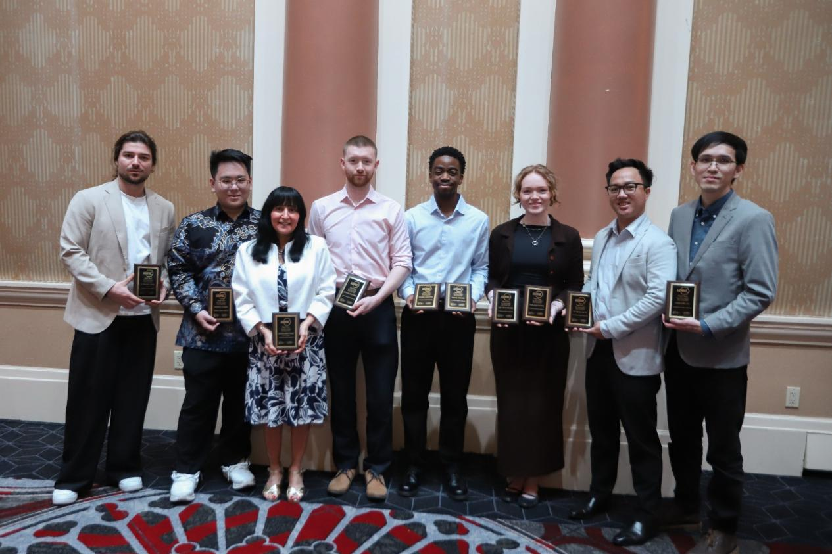
Education par la gamification
«Le succès n’est pas définitif, l’échec n’est pas fatal : c’est le courage de continuer qui compte.» Winston Churchill
Notes:
À mesure que les bâtiments sont conçus pour être plus efficaces et progresser vers l’objectif de neutralité carbone, leur exploitation et leur maintenance deviennent également plus complexes. Cela exige des techniciens de plus en plus qualifiés, des profils qui, aujourd’hui, n’existent pas encore en nombre suffisant. Nous avons besoin de nouvelles façons d’attirer et de développer les talents.
Il y a quelques années, j’ai lu un article expliquant comment, en 2017, la marine américaine avait remplacé les coûteuses commandes de type joystick de ses périscopes par des manettes Xbox. Pourquoi ? La première raison était évidente : le coût. Un système de commande à 38 000 dollars contre une manette de jeu vidéo à seulement 30 dollars.
Mais il existait une deuxième raison, encore plus intéressante : la réduction du temps de formation. Le temps d’apprentissage est passé de plusieurs semaines à quelques minutes seulement, car le système utilisait une plateforme que les jeunes marins connaissaient déjà. De nouveaux concepts étaient introduits dans un environnement familier. Et cette idée m’est restée.
C’est pourquoi, cette année, l’ASHRAE fait quelque chose de différent.
Nous allons lancer une plateforme éducative interactive : un jeu vidéo.
Les joueurs endosseront le rôle d’exploitants de bâtiments : ils répondront à des incidents de maintenance, amélioreront la performance des systèmes, réduiront la consommation d’énergie et diminueront les émissions de carbone. Et, tout en jouant, ils apprendront comment fonctionnent les bâtiments et comment s’appliquent les standards de l’ASHRAE.
Il s’agit d’un outil attrayant, pratique et conçu pour toucher les nouvelles générations dans leur propre environnement.

Slide 18
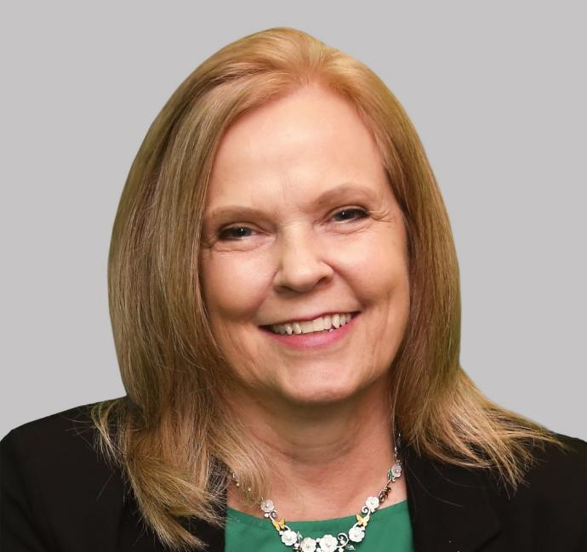
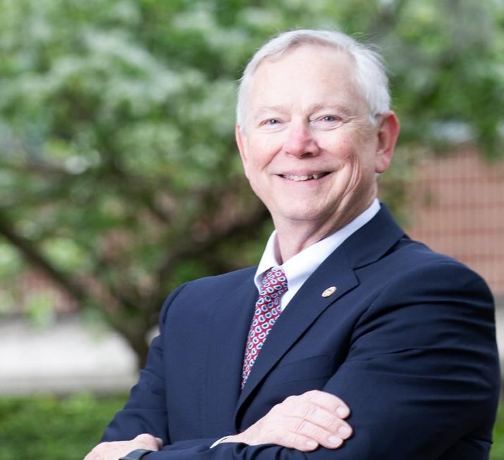
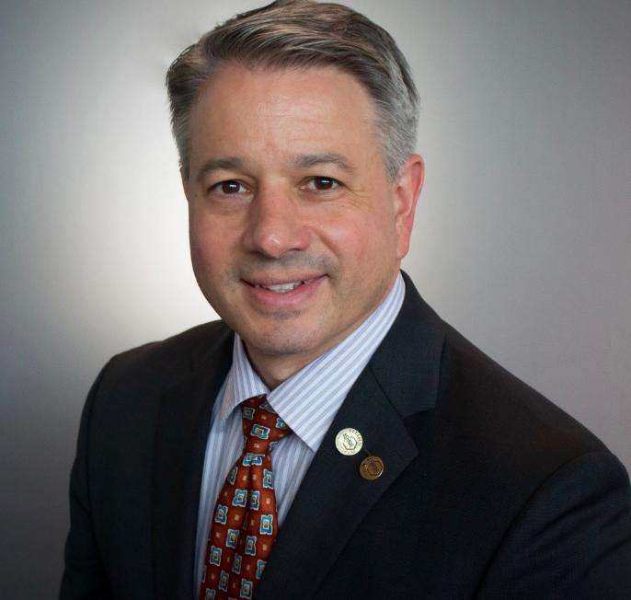
S’appuyer sur l’héritage de nos leaders
Ginger Scoggins, Présidente 2023-24
Dennis Knight,
Président 2024-25
Bill McQuade,
Président 2025-26
Notes:
La pratique du sport tout au long de ma vie m’a appris de nombreuses leçons, mais celles qui m’ont véritablement marquée sont la discipline, la persévérance et le travail d’équipe.
Apprendre à se relever après une chute.
Travailler ensemble vers un objectif commun.
Pratiquer une compétence encore et encore jusqu’à la maîtriser.
Cette année, nous nous appuierons sur le travail déjà accompli par nos derniers présidents, nos coéquipiers, tout en continuant à faire progresser l’action de l’ASHRAE vers l’avenir.
Au cours des trois dernières années :
Ginger Scoggins nous a encouragés à relever le défi de la décarbonation, alors que nous continuons d’observer des phénomènes climatiques qui mettent notre résilience à l’épreuve.
Dennis Knight a mis l’accent sur la manière de soutenir le développement des talents et de la main-d’œuvre, en réexaminant le type de formation technique que nous proposons ainsi que son contenu.
Et, au cours de l’année écoulée, Bill McQuade a souligné l’importance de la qualité de l’environnement intérieur, nous rappelant que, tout en travaillant à rendre nos bâtiments plus résilients, nous ne devons pas oublier la nécessité de garantir à leurs occupants des espaces intérieurs sains et confortables.

Slide 19

Plan de jeu
Guide de Resilience
Codes
Gamification
Notes:
C’est maintenant à mon tour de mettre en pratique les leçons que nous avons apprises et de les appliquer aux défis auxquels sont aujourd’hui confrontés les propriétaires et gestionnaires de bâtiments. Nous devons comprendre comment l’équipe de l’ASHRAE, forte de son expérience, de ses connaissances et de ses ressources de formation, peut contribuer à concevoir une stratégie capable de rendre les bâtiments existants plus efficaces, plus sains et plus résilients. Cette année, nous concentrerons nos efforts sur les codes, les orientations techniques et la poursuite du développement de notre équipe. Parlons de nos initiatives:

Slide 20
Plan de Jeu
Travailler avec les autorités afin d’identifier les défis.
Identifier les besoins en matière de soutien.
CODES
Établir des plans de formation à l’intention des responsables chargés de l’application des codes.
Notes:
#1 Renforcer la résilience grâce à l’élaboration des codes et à la formation. Comme je l’ai indiqué précédemment, les codes sont complexes, mais ils sont également essentiels à la résilience. Cette année, nous élargirons notre collaboration avec les responsables de l’application des codes, les organismes de réglementation et les administrations publiques. Dans les régions où des codes existent déjà, nous aiderons à identifier les outils et les formations nécessaires pour faciliter leur mise en œuvre et encourager l’adoption de standards actualisés. Nous sommes également conscients que la rénovation des bâtiments peut entraîner des exigences réglementaires coûteuses. Une partie de cet effort consistera donc à aider les différentes parties prenantes à mieux relever ces défis.
Dans les régions où les codes n’existent pas encore, nous travaillerons avec les gouvernements afin de comprendre les obstacles locaux et de soutenir l’élaboration de cadres réglementaires pratiques et efficaces, améliorant à la fois la résilience ainsi que la santé et le bien-être des occupants des bâtiments.

Slide 21
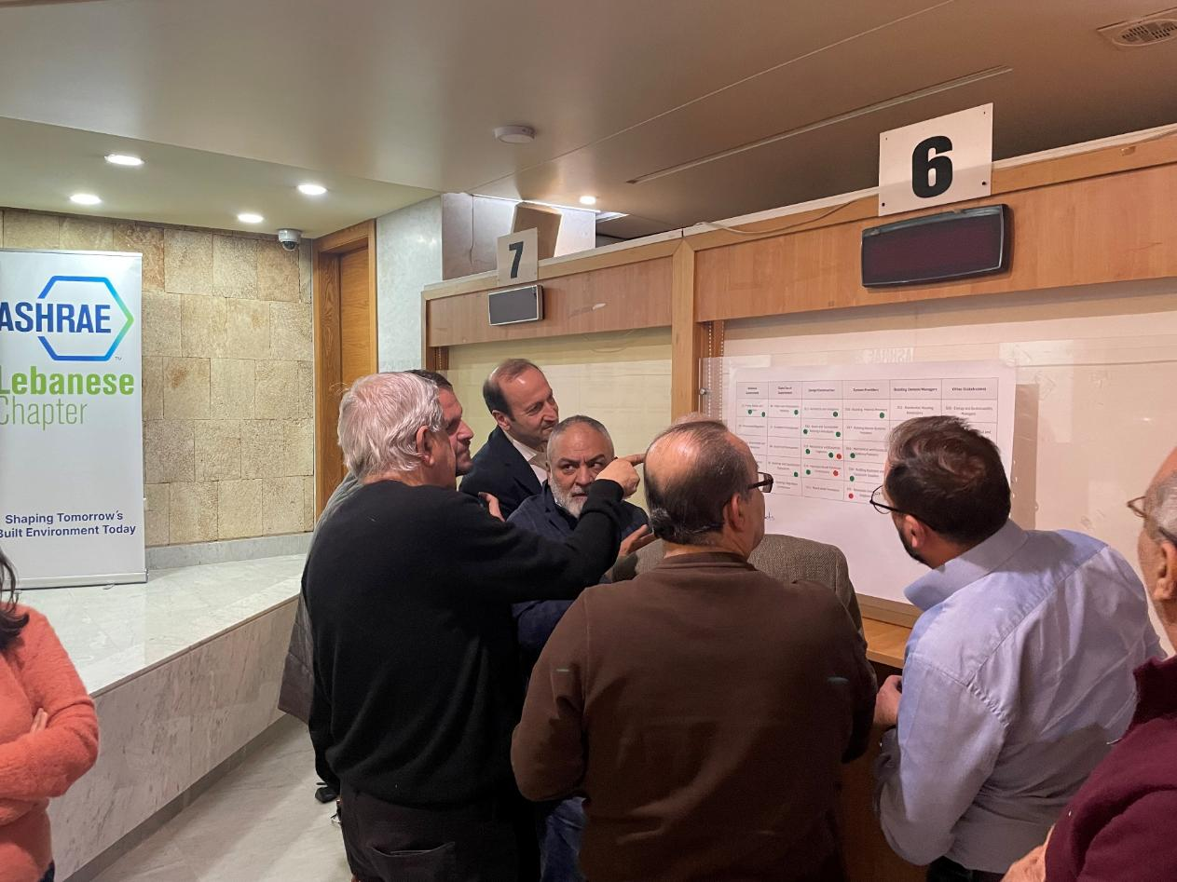
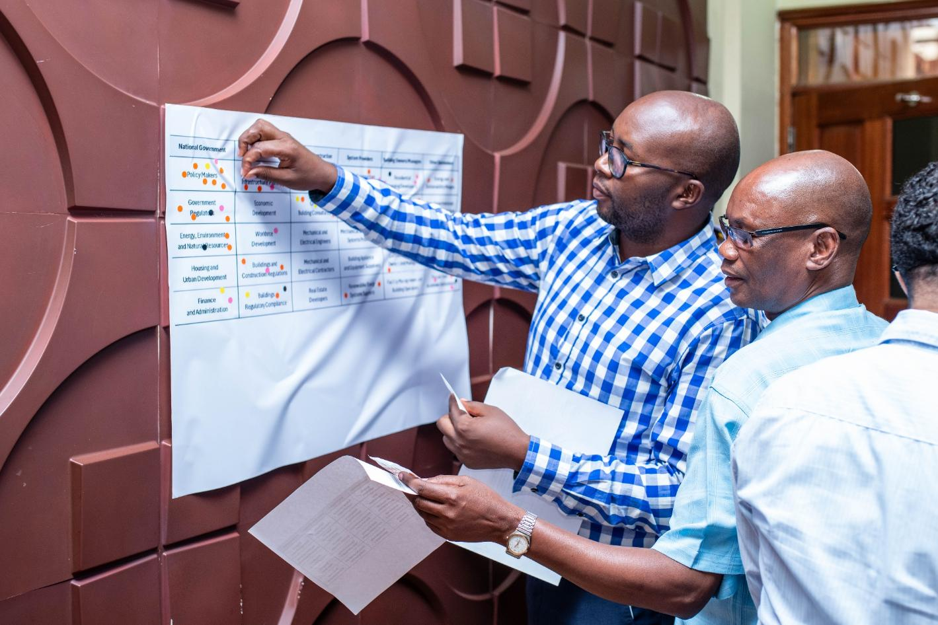
Building Code Assessment Tool (BCAT)
Participants utilisant l’outil BCAT. Lebanese Chapter
Participants utilisant l´outil BCAT. Kenia
Notes:
Pour soutenir ce travail, le Centre d’excellence de l’ASHRAE pour la décarbonation des bâtiments (CEBD) a développé le « Building Code Assessment Tool, BCAT ». Il s’agit d’un processus structuré qui aide les administrations et les autorités compétentes à évaluer les risques climatiques, les pratiques de construction, les capacités de la main-d’œuvre et les niveaux de conformité réglementaire, afin de définir ensuite une feuille de route réaliste et adaptée à chaque contexte local.
L’outil BCAT produit déjà un impact réel, avec des ateliers pilotes au Kenya et au Liban, ainsi que de nouvelles initiatives en cours en Inde et au Brésil. Il est essentiel de disposer de responsables de l’application des codes bien formés et engagés. Ils sont des membres clés de l’équipe et sont indispensables à l’amélioration de la performance des bâtiments dans le monde entier.

Slide 22

Plan de Jeu
Élaborer un plan de jeu / définir les exigences actuelles du bâtiment
CODES
Guide de résilience
Former l´équipe
Mettre en œuvre le plan de
jeu du
rétrocommissionnement
Notes:
#2 Stratégie et conseil technique en matière de résilience. Le commissionnement des bâtiments existants offre une approche pratique et globale pour optimiser et améliorer leur performance et leur fonctionnement. Tout commence par la compréhension de la situation de départ : évaluer l’état des équipements, l’entretien différé ainsi que les objectifs énergétiques et de réduction des émissions de carbone.
Ensuite, il est essentiel de disposer de la bonne équipe et d’un banc solide, composé de propriétaires, d’ingénieurs concepteurs, d’exploitants, de fabricants, de fournisseurs d’énergie, d’organismes financiers et de responsables de l’application des codes et réglementations. Tous jouent un rôle fondamental dans la définition et l’atteinte des objectifs de résilience.
Vient alors le moment de mettre le plan d’action en œuvre, d’évaluer la performance des installations, de vérifier les séquences de fonctionnement et de déployer un commissionnement fondé sur le suivi afin de recueillir des données et d’affiner la stratégie au fil du temps.

Slide 23
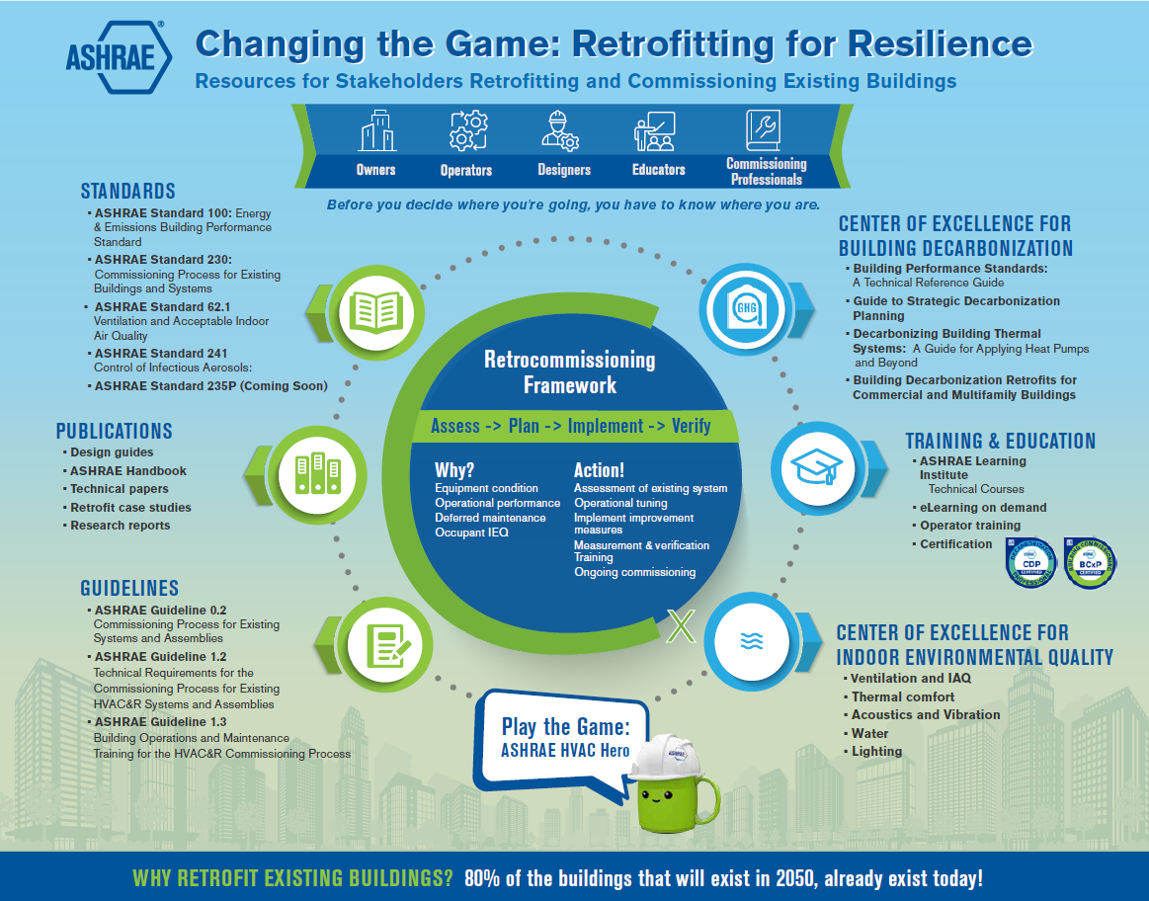
Le succès ne dépend pas uniquement du talent, mais aussi de la stratégie, de la capacité d’adaptation et de la collaboration.
Téléchargez-le sur: ashrae.org/president
Notes:
L’ASHRAE dispose d’un grand nombre de documents techniques et de guides de référence de grande qualité. Cela représente à la fois une opportunité et un défi, car il n’est pas toujours facile de trouver l’information appropriée. C’est pourquoi nous développons une nouvelle page centralisée où les propriétaires, les exploitants, les ingénieurs-conseils et tous les membres de l’équipe d’appui pourront trouver, consulter et utiliser ces ressources techniques facilement et efficacement. Cette plateforme comprendra certaines des références les plus utilisées de l’ASHRAE, notamment les Guides 0.2, 1.2 et 1.3, ainsi que le Standard 100, entre autres.
Une fois la documentation applicable examinée, l’étape suivante consistera à identifier et à mettre en œuvre des recommandations et des mesures d’amélioration dans les installations, en travaillant avec les différents partenaires afin d’optimiser la performance et de maximiser le retour sur investissement.
Car la résilience n’est pas un effort ponctuel, mais une stratégie continue dans le temps.

Slide 24
Plan de Jeu
Expliquer les attentes
Intégrer les exploitants au sein de l´équipe
Gamification
Coaching : accompagner pas à pas les actions à mettre en œuvre et expliquer pourquoi.
Notes:
#3 L’éducation par la gamification pour développer notre banc. J’ai entendu de nombreuses personnes dire qu’elles étaient arrivées dans le secteur du bâtiment presque par hasard. Et, en tant que secteur, nous sommes depuis des années confrontés au défi d’attirer et de former de nouveaux ingénieurs, tout en continuant à former les exploitants et les responsables de la maintenance aux pratiques d’efficacité énergétique. À cela s’ajoute un autre défi : la pénurie de professionnels qui comprennent réellement le fonctionnement des bâtiments. Alors, comment communiquons-nous le « plan de jeu » ? En le plaçant dans un contexte qui leur est familier. En expliquant clairement ce que l’on attend d’eux. En faisant en sorte que les exploitants se sentent membres de l’équipe et en les guidant, étape par étape, dans les actions à mener et les raisons de chaque décision. Depuis des décennies, l’ASHRAE développe des ressources techniques extraordinaires et d’une immense valeur. Cependant, historiquement, nous avons laissé la mise en œuvre et la diffusion de ces connaissances entre les mains de tiers, parfois même à notre propre détriment. Cette année, nous allons CHANGER LES RÈGLES DU JEU.

Slide 25
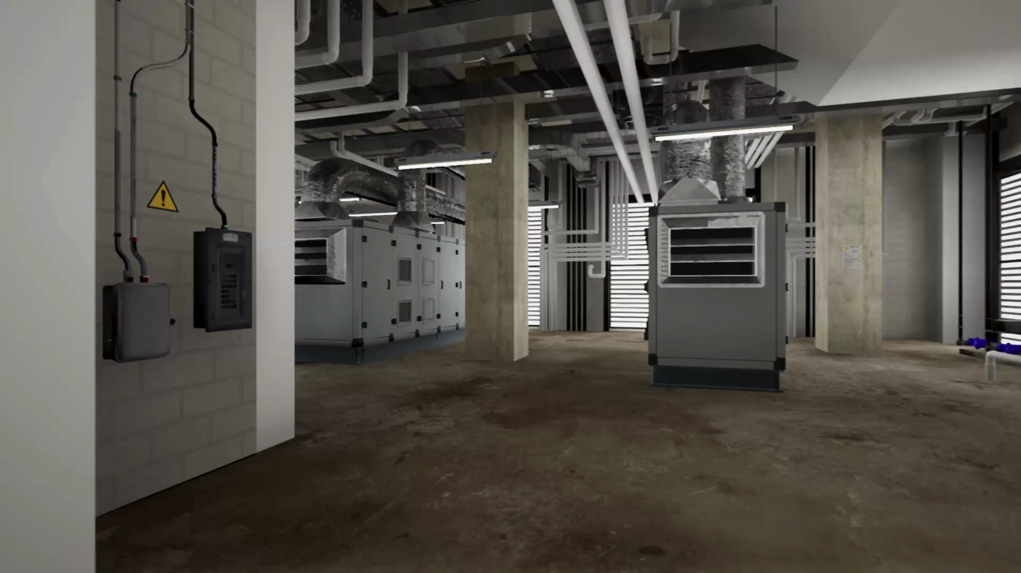
Notes:
Nous avons développé un jeu vidéo à la fois divertissant et éducatif ! Vous y endosserez le rôle d’un gestionnaire d’installations, répondant à des incidents de maintenance tout en essayant de réduire la consommation d’énergie et l’empreinte carbone de votre bâtiment, avec l’aide des recommandations et des indices que Muggy vous donnera tout au long du parcours. Vous pourrez vous déplacer dans le bâtiment, interagir avec ses installations, ses systèmes et ses équipements pour mieux les connaître, et découvrir les standards et guides les plus pertinents de l’ASHRAE, qui vous aideront à comprendre des concepts clés tels que l’efficacité énergétique et la qualité de l’environnement intérieur. Vous pourrez également affronter vos collègues afin de déterminer qui parviendra à devenir le gestionnaire d’installations le plus rapide et le plus productif face à différents scénarios et défis.

Slide 26
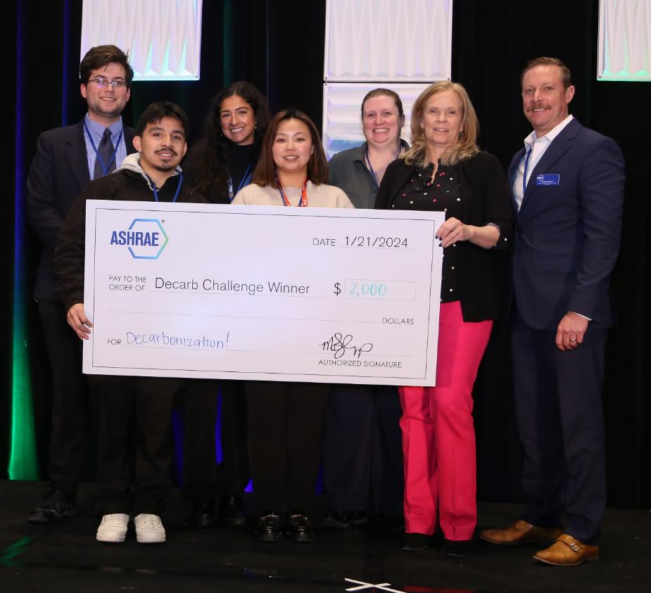
2026-27 Presidential
Initiative Challenge
Decarbonation et rénovations
Programme compétitif de financement destiné aux Chapters de l’ASHRAE afin de développer des projets liés au thème « Rénovation pour la décarbonation »
Fonds disponibles : de 1,000 à 10,000 USD
Date limite de dépôt des candidatures : 2 novembre 2026: ashrae.org/presidentialchallenge
Notes:
Cette année également, grâce à la générosité du membre présidentiel Gordon Holness, nous poursuivrons le « Presidential Initiative Challenge ». Le thème de cette année portera sur la décarbonation et la rénovation des bâtiments existants. Vous pouvez déposer votre candidature en ligne, mais ne vous y prenez pas au dernier moment : la date limite est fixée au 2 novembre 2026. Le Comité YEA organisera un webinaire d’information en septembre, alors restez attentifs.

Slide 27
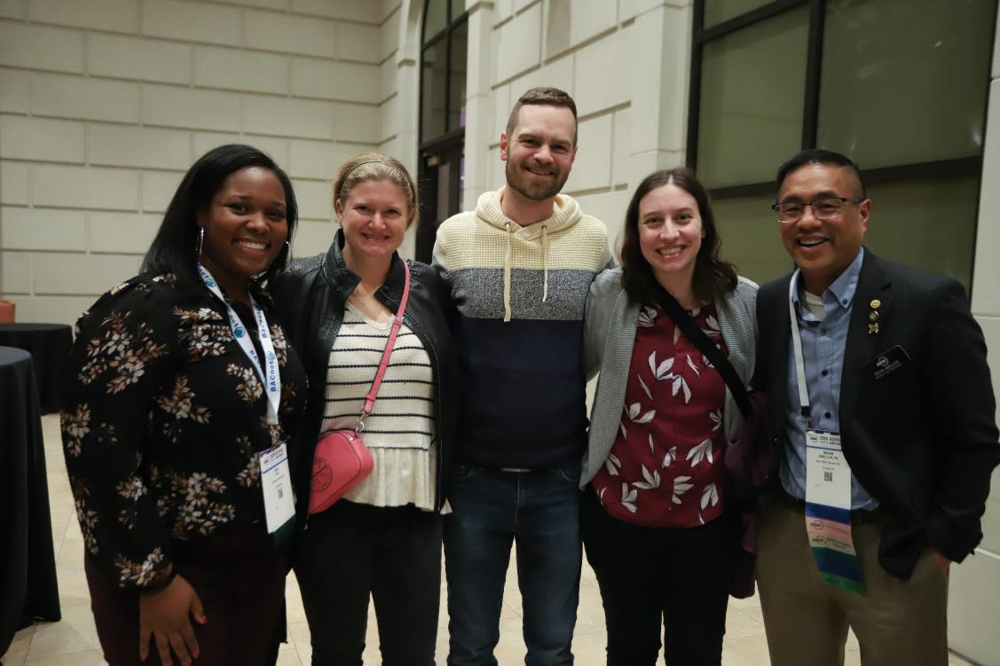
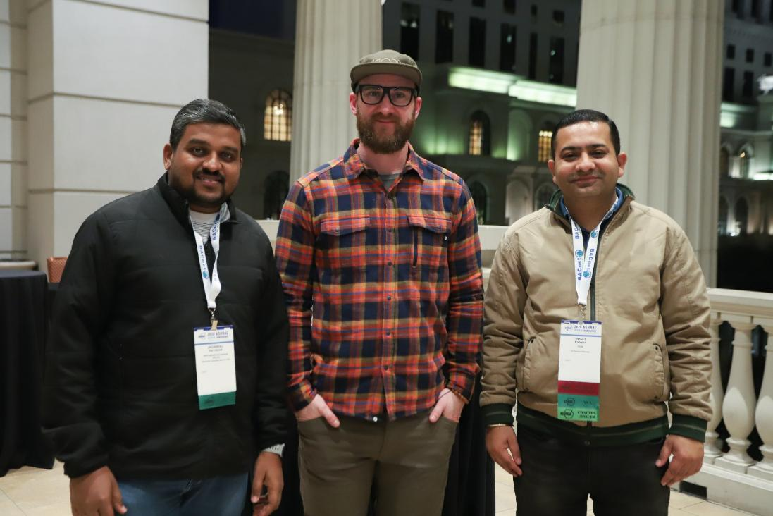
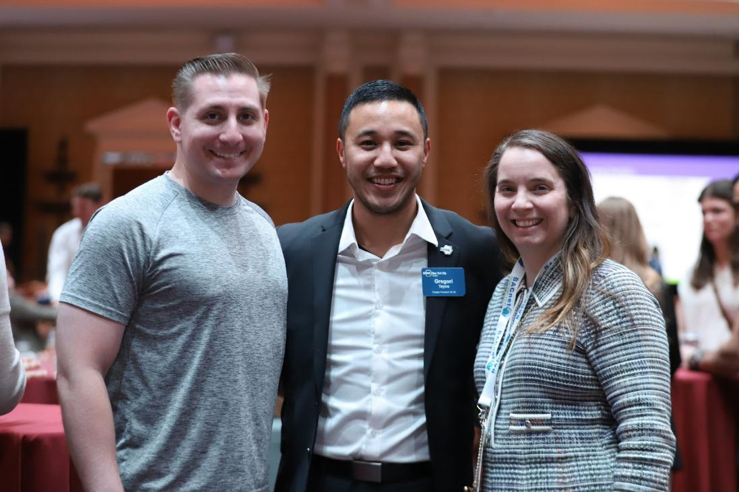

Enseignants
Propriétaires
Exploitants
ENTREZ DANS LE JEU !
Notes:
Vous pensez peut-être maintenant : « Tout cela semble très bien, mais que puis-je réellement faire ? » Je veux que vous rejoigniez l’équipe et que vous preniez part au jeu. Comme je le disais, les meilleures équipes savent tirer parti des forces de chacun de leurs joueurs. Toutefois, lorsqu’un seul joueur tente de parcourir tout le terrain à lui seul, il se heurte inévitablement à davantage d’obstacles. Savoir quand et comment passer le ballon à un coéquipier fait également partie du jeu.
Si vous êtes enseignant ou travaillez dans le domaine de l’éducation, vous constituez notre première ligne de défense. Vous faites découvrir aux générations futures un secteur dynamique, passionnant et ayant un impact considérable sur le monde. Alors : entrez dans le jeu !
Si vous représentez un propriétaire ou un exploitant de bâtiments, partagez les données sur le fonctionnement de vos bâtiments, interrogez-vous sur le comportement de vos installations et travaillez avec l’équipe pour améliorer l’efficacité, le confort et la qualité de l’air intérieur. Alors : entrez dans le jeu !

Slide 28
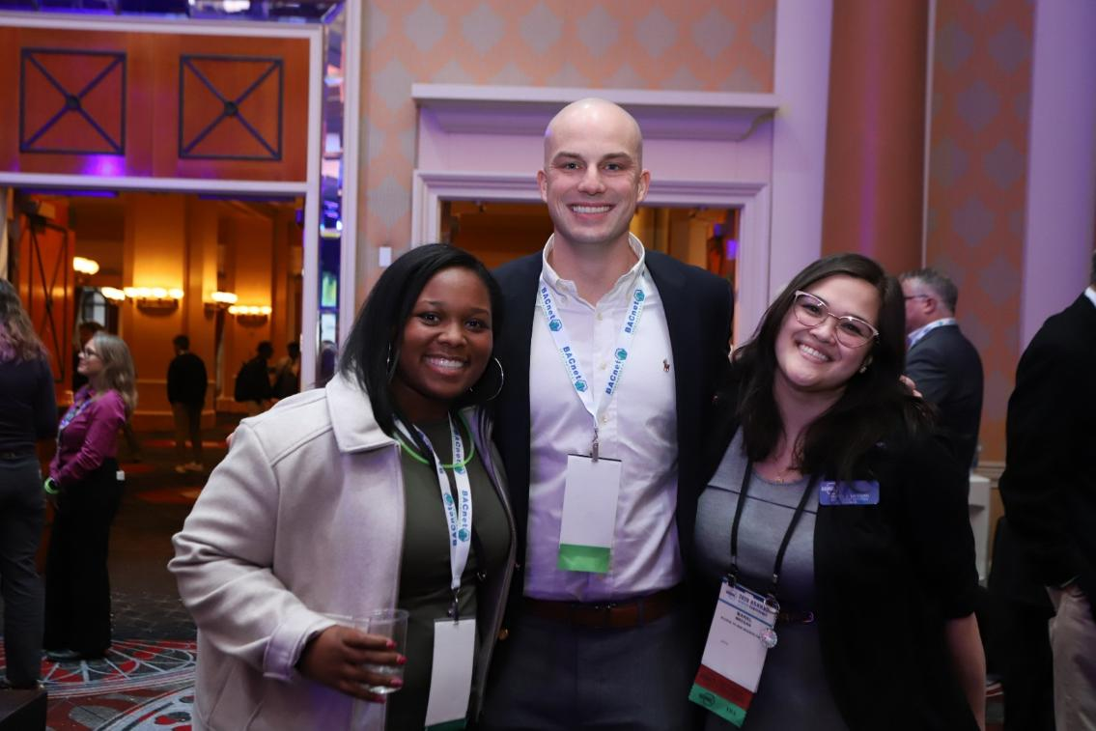
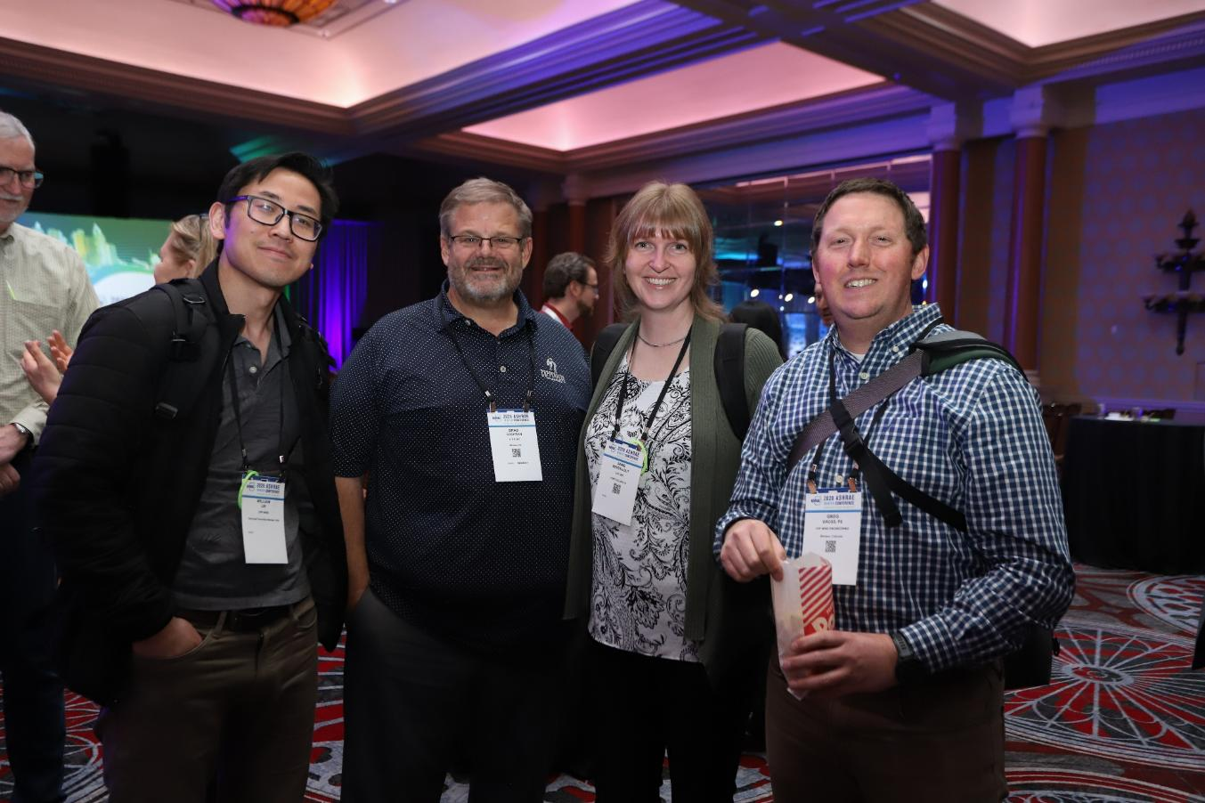


Architectes
Ingénieurs
Fabricants
ENTREZ DANS LE JEU !
Notes:
Si vous êtes architecte ou ingénieur, votre vision est fondamentale. Aidez à réduire l’écart entre la conception théorique et la performance et le fonctionnement réels des bâtiments. Votre expertise est essentielle pour intégrer des améliorations et des mises à niveau sans perturber l’exploitation quotidienne des installations. Alors : entrez dans le jeu !
Si vous êtes fabricant, soutenez l’équipe en fournissant des informations sur les caractéristiques, les capacités et les paramètres de fonctionnement des équipements existants. Aidez l’équipe à comprendre, adopter et intégrer de nouvelles technologies. Alors : entrez dans le jeu !

Slide 29

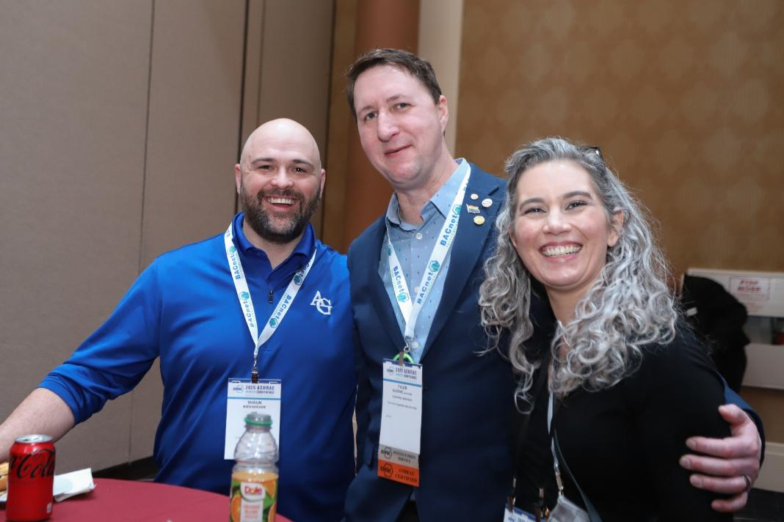
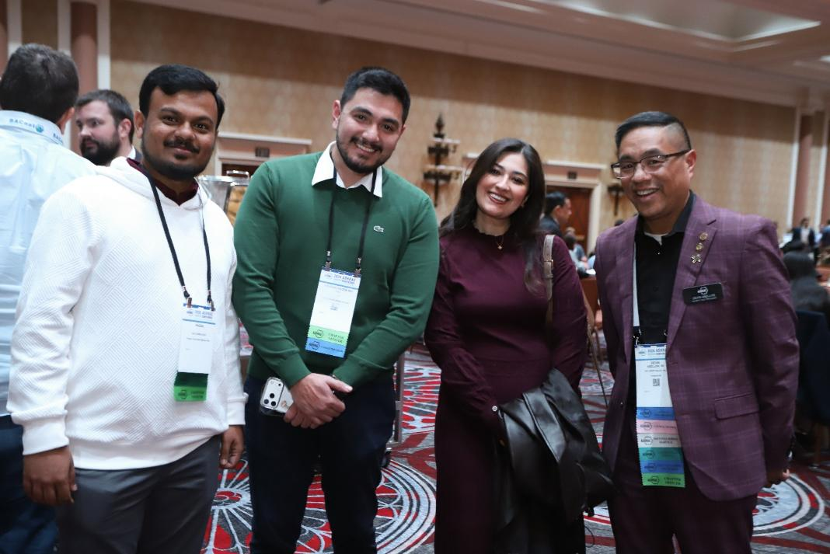

Responsables de l’application des codes
Prestataires de services de commissionnement
ENTREZ DANS LE JEU !
Notes:
Si vous êtes un professionnel chargé de l’application des codes, votre rôle garantit la conformité aux codes applicables et l’atteinte des niveaux de performance attendus. Comprenez le rétrocommissionnement, de la planification et de l’audit jusqu’à la mise en œuvre, la vérification et la validation, en contribuant à renforcer le niveau de résilience. Alors : entrez dans le jeu !
Si vous êtes prestataire de services de commissionnement, je compare notre position à celle d’un libéro dans une équipe de football, car nous avons une vision globale du terrain. Mettez à profit cette expérience du diagnostic et de la résolution des anomalies pour aider les propriétaires à élaborer un plan de jeu intelligent qui tienne compte des contraintes connues et permette d’atteindre les objectifs de durabilité et de résilience à long terme. Alors : entrez dans le jeu !

Slide 30
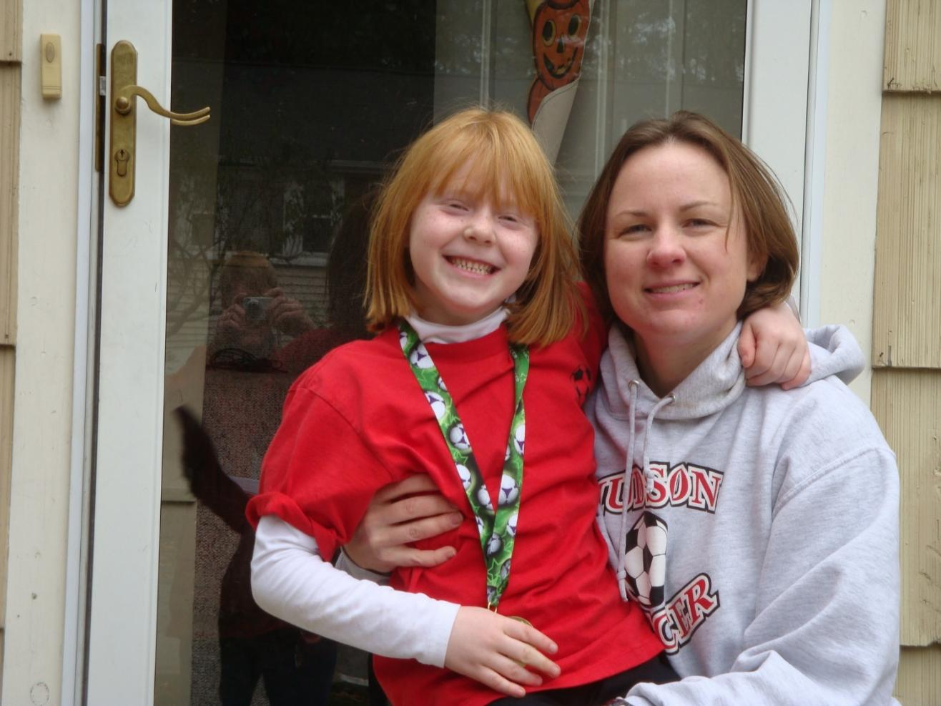
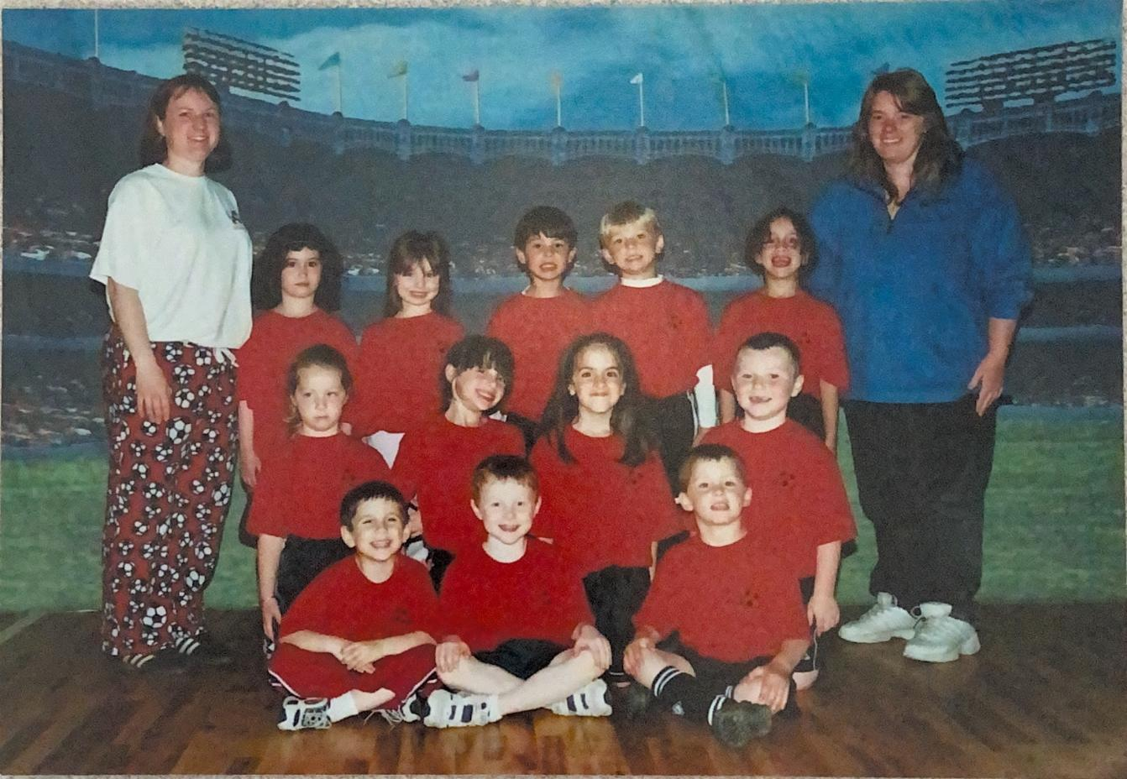

« Tombe sept fois, relève-toi huit. » Proverbe japonais
Notes:
Mettez-vous dans la peau de l’entraîneur !
L’un des rôles les plus passionnants que j’aie exercés, en dehors de celui de mère, a été celui d’entraîneuse. Pendant des années, j’ai entraîné les équipes de football de mes enfants. Entraîner ne consiste pas seulement à enseigner des compétences, mais aussi à aider les joueurs à apprendre à réfléchir, à s’adapter et à agir par eux-mêmes. Dans le monde réel, comme sur le terrain, il n’est pas toujours possible d’attendre les consignes depuis la touche. Nous prenons les meilleures décisions possibles avec les informations dont nous disposons et nous continuons d’avancer. Il est normal de se tromper, mais il faut apprendre de ses erreurs et poursuivre. Lorsque la vie vous envoie un « ballon difficile à contrôler », ne paniquez pas : adaptez-vous, ajustez-vous et continuez à jouer avec confiance. Je reconnais pleinement que je n’ai pas toutes les réponses, mais je suis présente, j’assume, j’écoute et j’apprends, j’essaie de nouvelles choses et, parfois, je me trompe et je tombe, mais je me relève toujours.

Slide 31
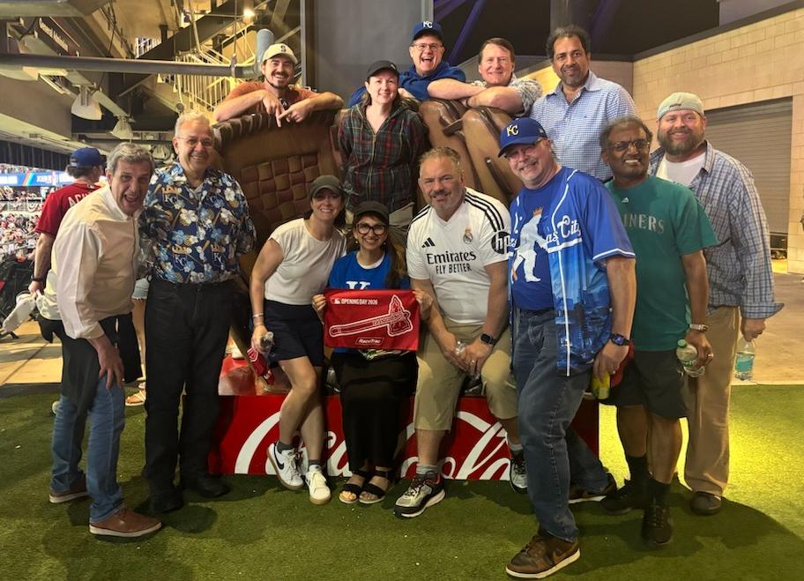
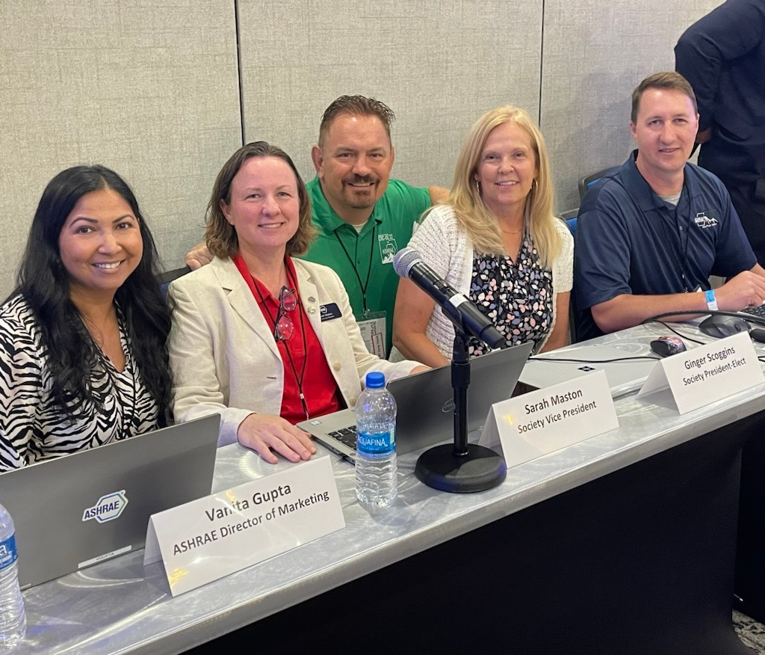

«Si tu veux aller vite, va seul. Si tu veux aller loin, va accompagné.» Proverbe africain
Notes:
C’est pourquoi, cette année, je vous encourage tous à vous mettre dans la peau de l’entraîneur. Allons à la rencontre de nos partenaires du secteur là où ils se trouvent. Écoutons. Collaborons. Osons essayer de nouvelles approches.
Et lorsque nous serons confrontés au défi, gravissons cette colline en équipe et encourageons-nous mutuellement à donner le meilleur de nous-mêmes pour surmonter les épreuves qui nous attendent.
Acceptons le défi et, surtout, changeons la donne.

Slide 32
À vous de jouer !
ashrae.org/president
Notes:
Merci beaucoup !

